Slide 1

數學力學與計算學思歷程與近期成果分享
陳正宗 特聘講座教授
台灣海洋大學河海工程學系
台大土木客座教授 成大土木合聘教授
科技部產學小聯盟土機海領域召集人
May 15, 2023

Slide 2
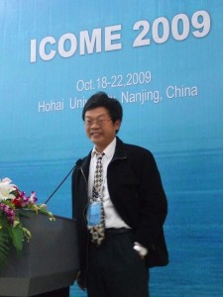

講員介紹
主講人 陳正宗
現職:
台灣海洋大學河海工程系特聘講座教授
台灣海洋大學機械與機電工程系合聘教授
台灣海洋大學海洋工程技術系合聘教授
台灣大學土木系客座教授
成功大學土木系合聘教授
科技部產學小聯盟土機海領域召集人
學歷:
台灣大學土木系學士，1984
台灣大學應力所碩士，1986
台灣大學土木所博士，1994

Slide 3
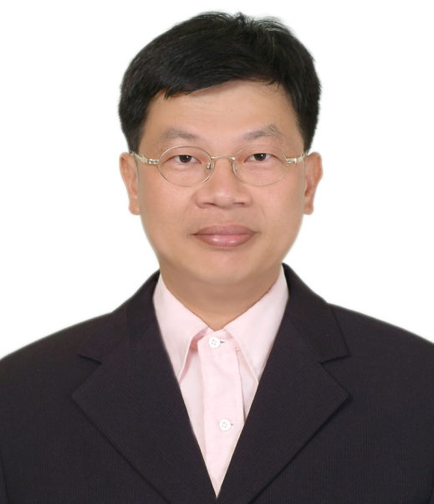
經歷:
中山科學研究院助理研究員(1986-1990)
臺灣海洋大學河海工程系副教授(1994-1998)
臺灣海洋大學河海工程系教授(1998-2003)
臺灣海洋大學河海工程系特聘教授(2004-2007)
臺灣海洋大學河海工程系終身特聘教授(2007~迄今)
臺灣海洋大學河海工程系特聘講座教授(2018~迄今)
科技部土木學門召集人(2018-2020)
研究主題：
對偶邊界元素法，多支承運動新解法，地盤反應反捲積分析，高分子材料老化與壽限預估，固體火箭發動機分析，設計與實驗，MSC/NASTRAN程式工程應用，橋樑主動控制，加熱爐溫度場分析，遲滯阻泥時間域模式之工程運用，多倒易法運用，含不完全隔間室內聲場、聲頻、聲模分析，快速多重極展開法，計算電磁與MEMS數值計算，輻射效率與輻射模態，多體輻射與散射，地震工程(地形效應) ，孔洞與夾雜力學。
1984-2023共發表SCI期刊242篇，h index = 41。

Slide 4
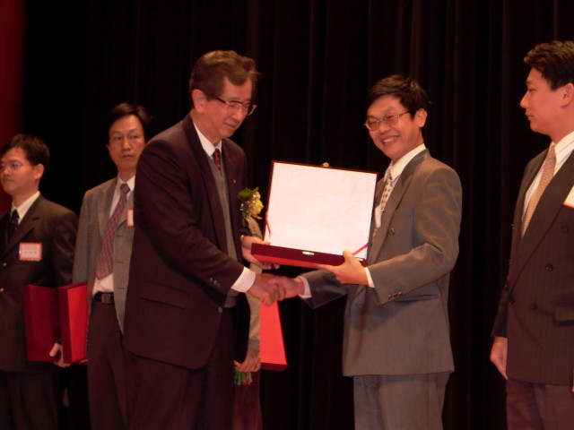
學術獎項:
國科會甲等獎(1995~1998)
國科會傑出研究獎(1999~2005)
吳大猷先生紀念獎(2002~2005)
力學會議最佳論文獎(1992)
MSC 使用者會議最佳論文發表獎(1995)
世界計算力學會議 Keynote lecture (1996~1997)
第一屆海洋大學優良教師(2001)
國際計算機應用會議 Invited lecture (1998,2002)
有限元與邊界元國際會議 Keynote lecture (2003)
華人無網格會議 Invited lecture (2003)
國際計算與實驗工程與科學會議 Keynote lecture (2003)
國際無網格會議 Invited lecture (2003)

Slide 5
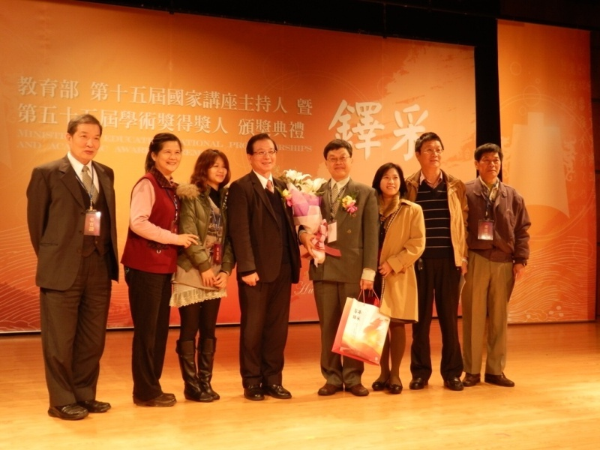
學術獎項:
Top 2 % Scholars (Stanford List)
力學會議 學生論文指導獎(2002)
俄羅斯 BEM-FEM 國際會議 plenary lecture (2003)
計算數學年會 plenary lecture (2003)
第一屆海洋大學特聘教授(2004)
台大土木傑出校友獎(2005)
力學期刊年度最佳論文獎(2008)
國科會傑出學者計劃(2009)
國科會傑出研究獎(2010)
全球華人力學會士獎(2011)
第55屆教育部學術獎(2011)
奧地利FWF Review Panel (2012)
Highly-cited Scholars (only five in Taiwan，2013)

Slide 6
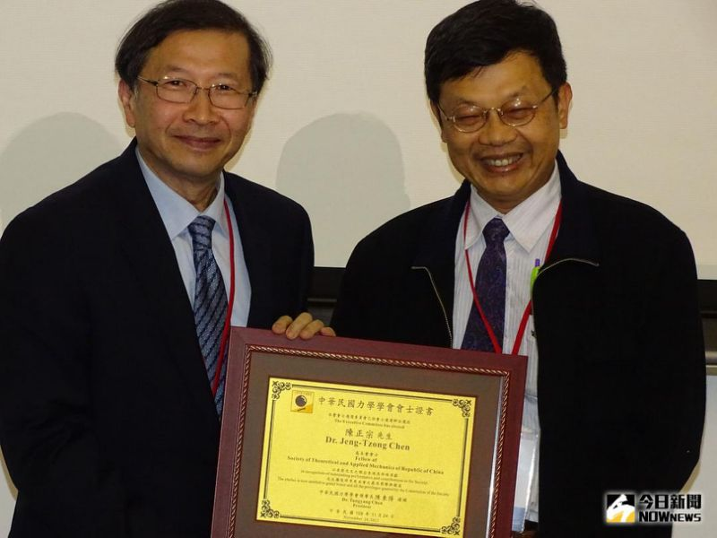
學術獎項:
中華民國力學學會會士(2017)
教授(1998-2003)

Slide 7
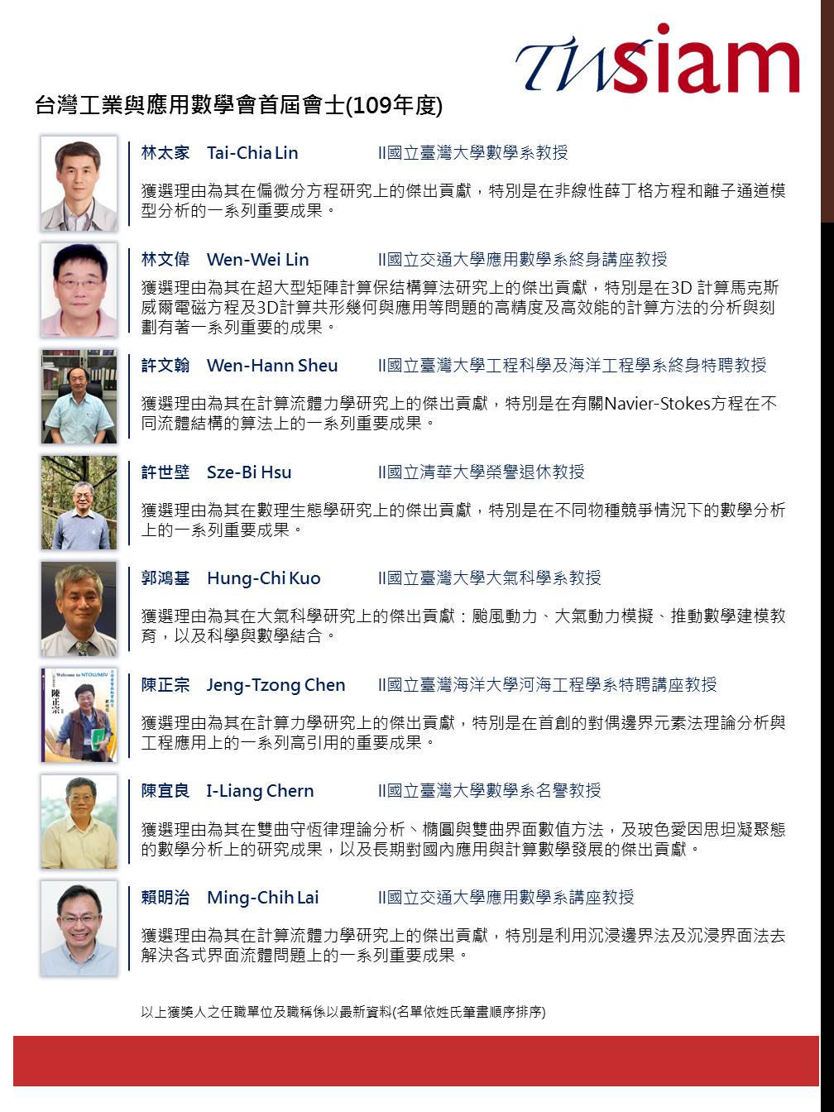
學術獎項:
台灣工業與應用數學學會學會會士(2020)

Slide 8
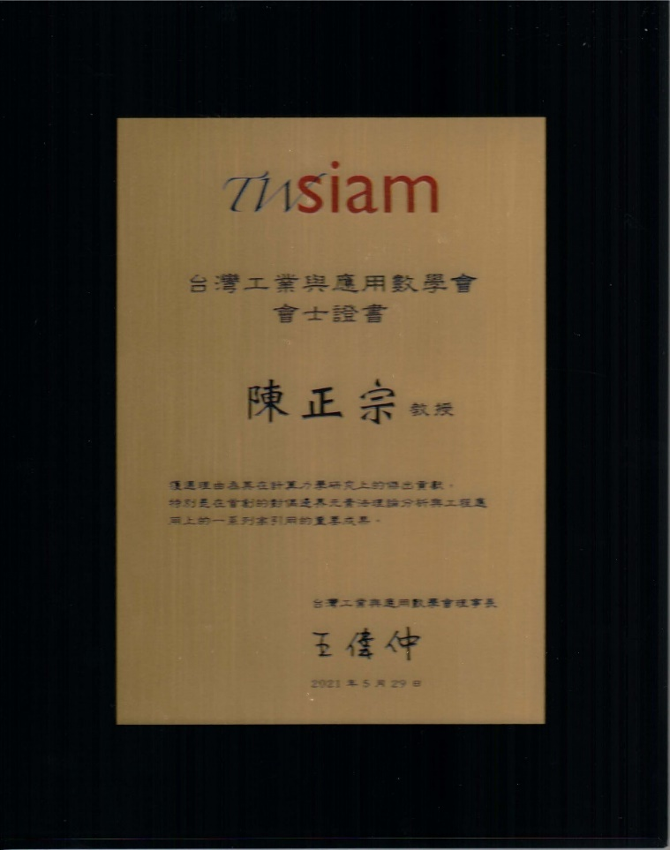
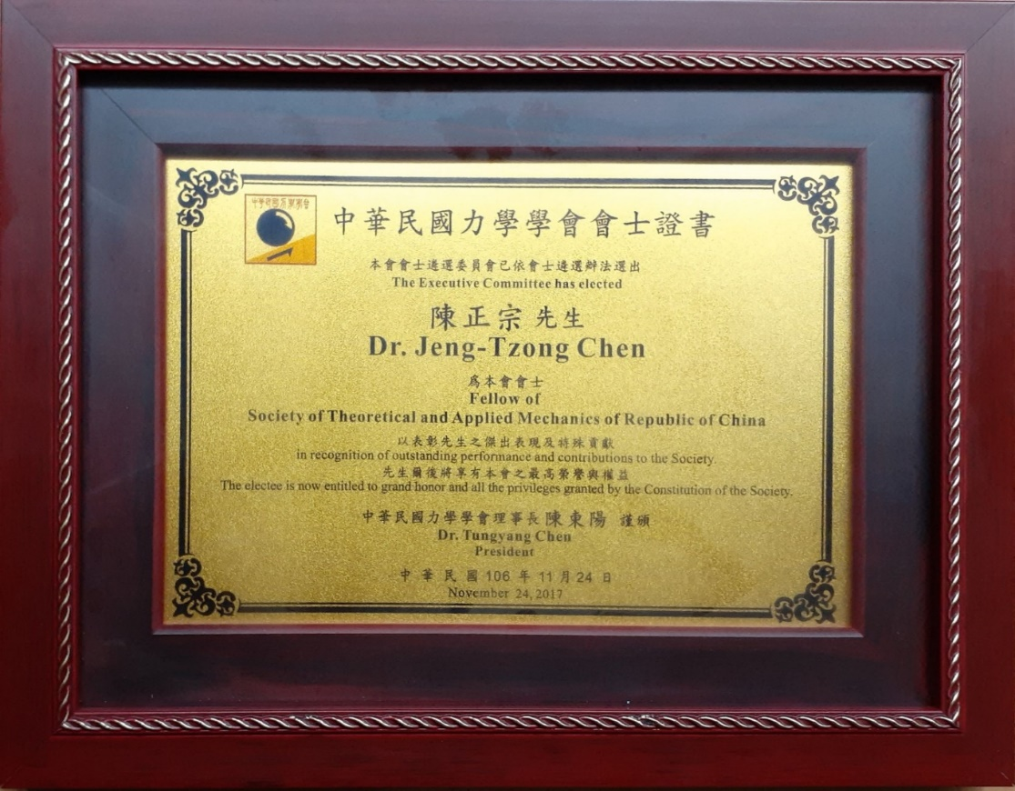
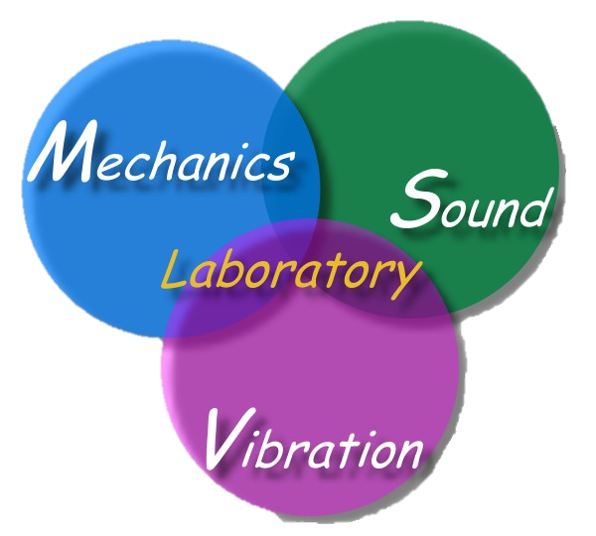
安打定理(數學與力學)
Fellows on Math. (TwSIAM) and Mech.(STAM)

Slide 9

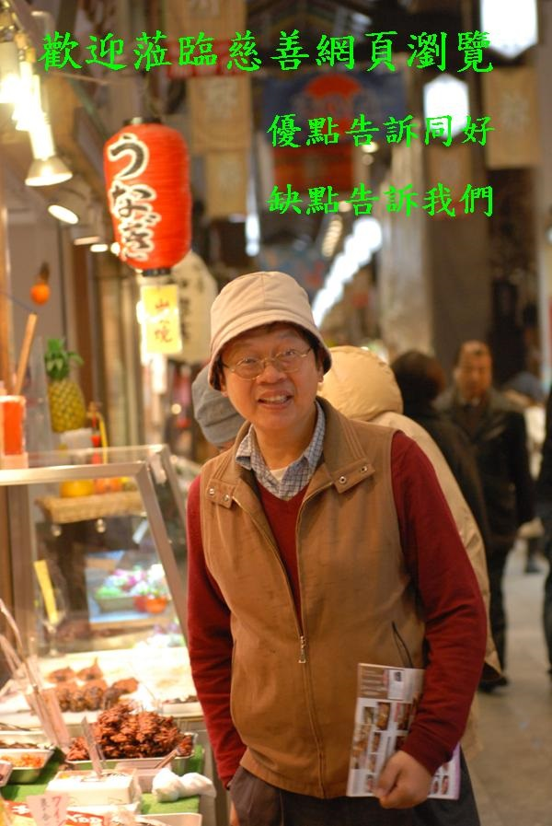
http://msvlab.hre.ntou.edu.tw/index1.htm

Slide 10

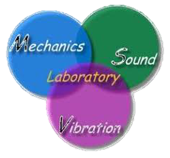




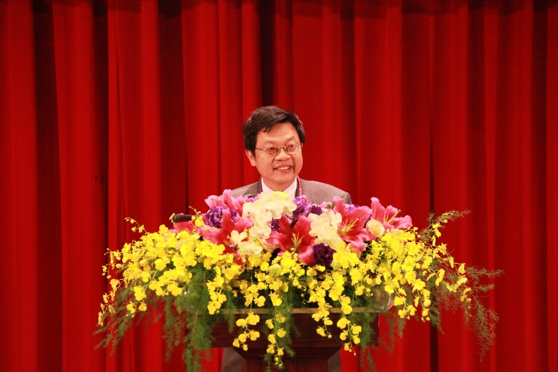




(2022-2023)
海洋大學
陳正宗
特聘講座教授
台灣大學
陳正宗
客座教授
陳正宗
合聘教授
成功大學
File name:三校五系合聘教授 by Mei-Na

Slide 11
